Slide 1
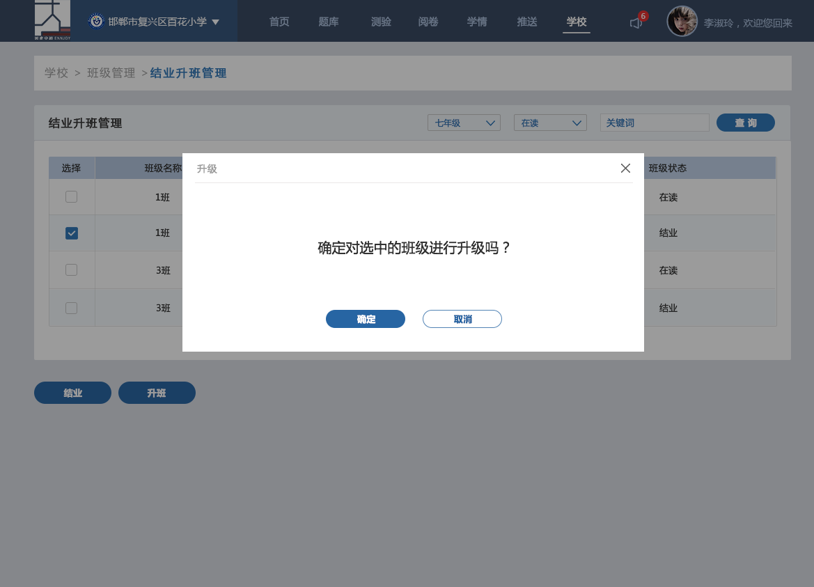
结业升班管理-升级——1）此处文字应该是【升班】，不是【升级】；2）弹窗需要增加小圆角。

Slide 2
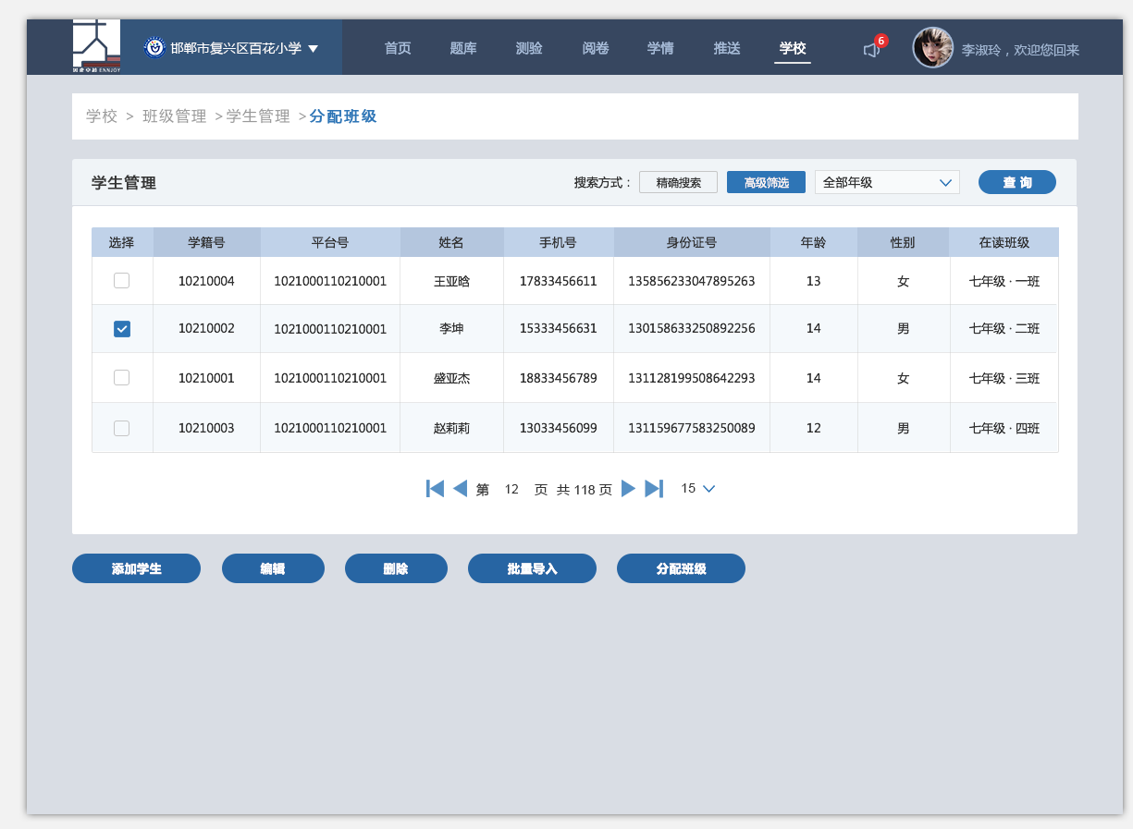
学生管理 分配班级——1）尽量统一按钮宽度。

Slide 3
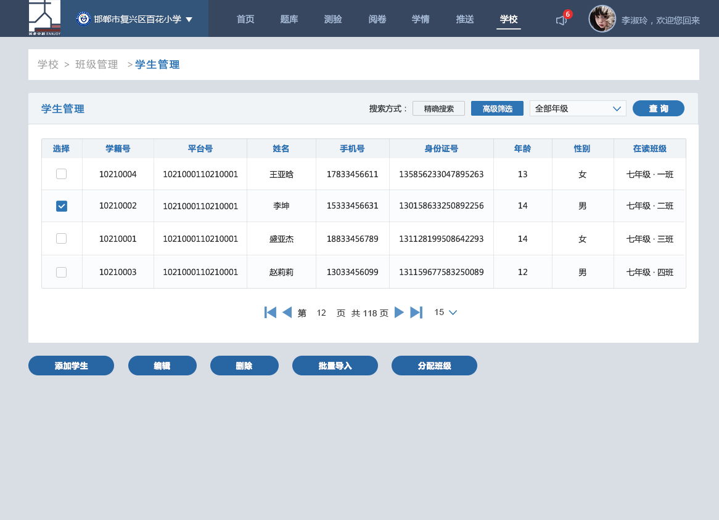
学生管理总页 高级筛选——1）模块样式没统一；2）表格样式没统一；3）按钮宽度尽量统一

Slide 4
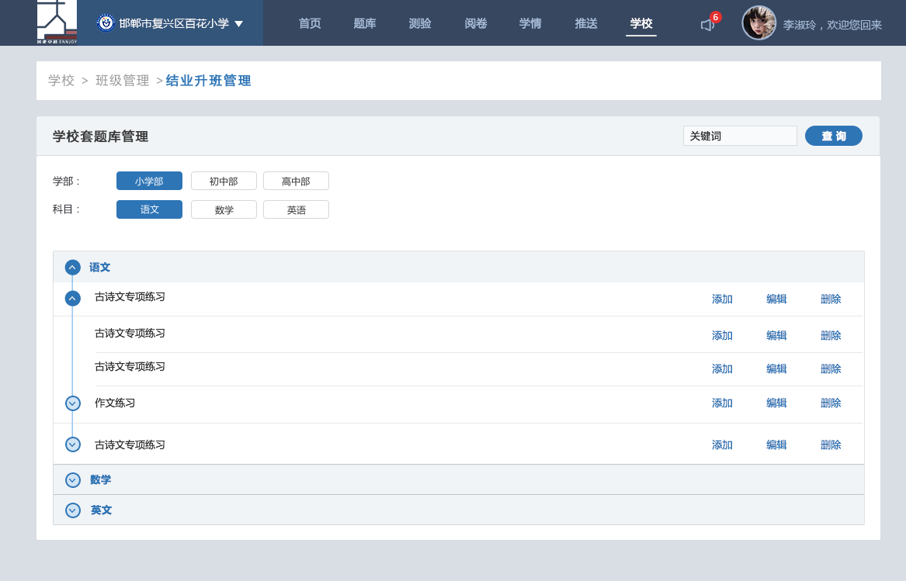
学校套题管理——1）科目栏缺少【添加】按钮。2）地址栏错误

Slide 5
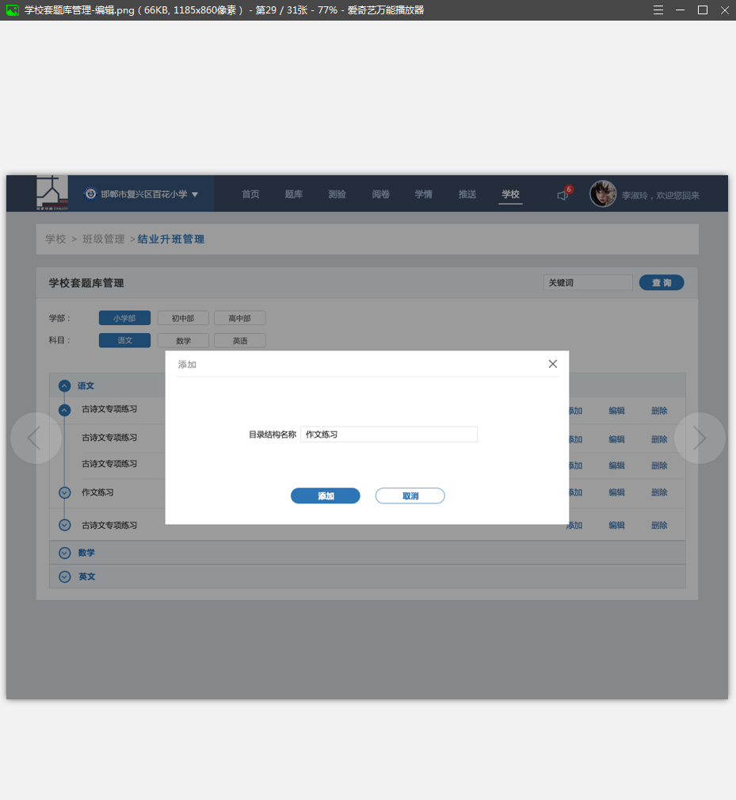
学校套题管理 编辑——此页为【编辑】弹窗，笔误写成了添加

Slide 6
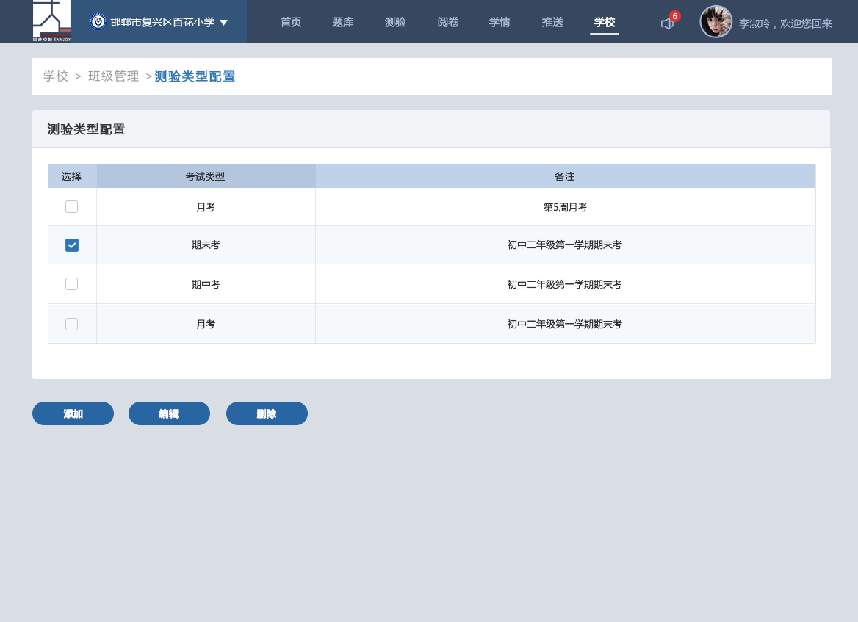
测验类型配置——地址栏错误，应该是学校管理

